Slide 1

Glykemický index a glykemická nálož
Mgr. Lenka Slobodníková
30.10.2020

Slide 2



Glykemický index (GI)
Poměrná veličina, která porovnává krevní glukózu po konzumaci potraviny s hladinou krevní glukózy po podaní referenční potraviny (glukóza nebo bílý chléb)
Porovnaní ploch pod křivkou při stejné dávce glukózy (50 g glukózy a množství potraviny, které obsahuje 50 g glukózy)
GI = $\frac{\text{plocha} \text{testovanej} \text{potraviny}}{\text{ploch}\text{a} \text{referen}\text{č}\text{nej} \text{potraviny} }x 100$
Bezrozměrné číslo
Vyjadřuje o kolik se hladina krevní glukózy zvýší za 2-3 hodiny po jídle

Slide 3
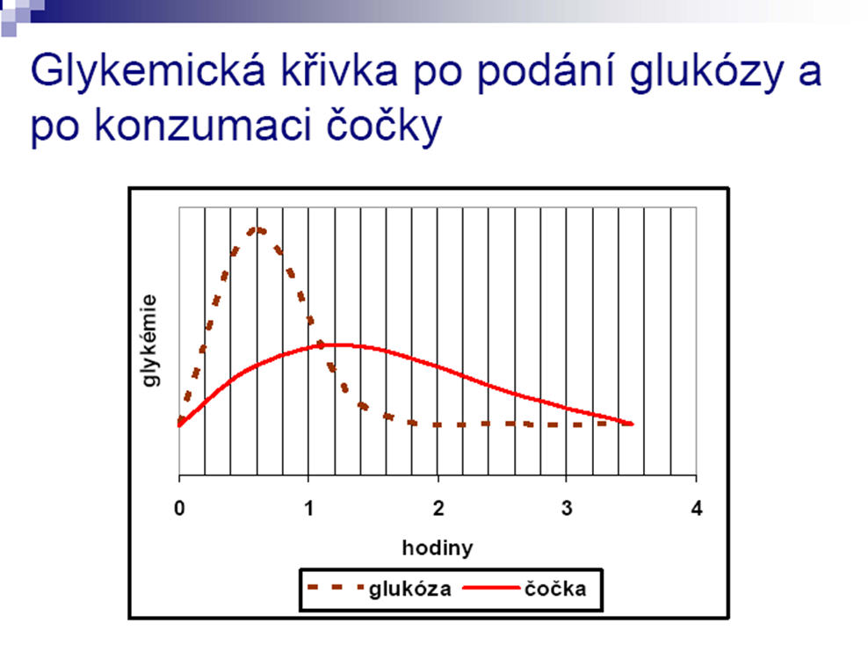
Glykemický index (GI)

Slide 4
Jak se stanovuje GI?
10 dobrovolníků
Po nočním hladovění
Podána testovaná potravina obsahující 10-50 g sacharidů
15- 30 minut vzorek krve z prstu na stanovení glykemické křivky
Výsledná křivka je pak porovnána s G. křivkou po konzumaci stejného množství referenční látky (glukózy)
Výsledná hodnota průměr z 10 měření

Slide 5
Co je nízký a co vysoký GI?
Hodnoty GI |  | Potraviny
< 55 | Nízky | Zelenina, mléčné výrobky, laktóza, luštěniny, ořechy, maso, vejce
56 – 69 | Střední | Obilní vločky, těstoviny, kukuřice, celozrnní pečivo, sušené ovoce, většina čerstvého ovoce
> 70 | Vysoký | Slazené nápoje, sušenky, oplátky, sladkosti, buchty, koláče, bonbóny, glukóza, zmrzlina

Slide 6
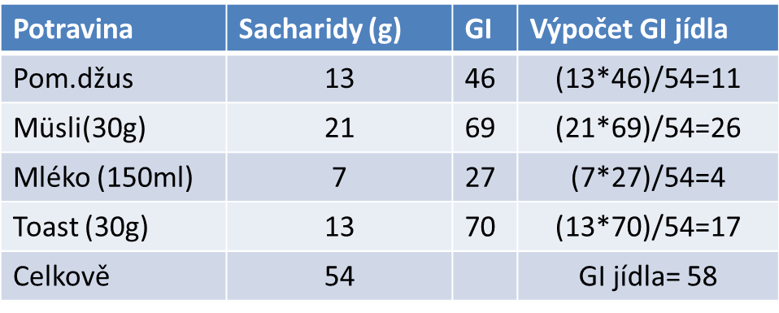
Jak určím GI pokrmu?
Příklad:
pomerančový džus, müsli s mlékem, toast a margarín
Nutné znát GI a obsah sacharidů jednotlivých potravin a celkový obsah sacharidů v pokrmu
Hodnotou GI vynásobíme množství sacharidů v pokrmu a vydělíme celkovým množstvím sacharidů
Získané výsledky se sečtou

Slide 7
Co ovlivňuje GI???
Stravitelnost škrobu
  Škrob je složen z amylózy a amylopektinu - více amylózy způsobuje nižší GI
  Čím více je škrob nabobtnalý tím vyšší je jeho hodnota GI → těstoviny vysoký GI, kdežto obiloviny typu müsli nízký GI
Fyzikální forma potravin
  Čím více je jídlo uvařeno do měkka tím rychleji se stravuje a tím se zvyšuje hodnota GI
Kyselost potravin
  Kyseliny přítomné v potravině nebo přidané do pokrmu snižují jeho hodnotu GI, protože zpomalují vyprazdňování potravy ze žaludku a tím omezují rychlost vstřebávání cukru
  Takové účinky vykazují například vinný ocet, citrónová šťáva, stejný efekt mají zakysané mléčné výrobky

Slide 8
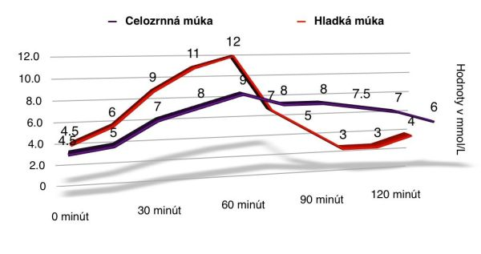
Co ovlivňuje GI???
Fyzický obal
  Slupka zrn a semínek tvoří bariéru zpomalující působení enzymů na škrob uvnitř (luštěniny, ječmen, vícezrnné pečivo), neporušená vláknina → ↓GI
Velikost částic
  Do menších částeček snadněji proniká voda a enzymy (jemně mletá mouka X celozrnná mouka)

Slide 9
Co ovlivňuje GI???
Obsah tuku
  Tuk obsažený v potravině zpomaluje vyprazdňování žaludku a tudíž i následné vstřebávání cukru (brambory s máslem X brambory)
  Potraviny s vyšším obsahem tuku → ↓GI
Vláknina
  Zvyšuje hustotu potravy, zpomaluje průchod potravy a snižuje účinek trávicích enzymů
  Hlavně rozpustná vláknina (ovesné vločky, fazole čočka, jablka X jemně mletá celozrnná mouka)
Zralost ovoce
  Čím zralejší ovoce, tím ↑GI (nedozrálý banán vs. přezrálý)
Individuální reakce jedince

Slide 10
Jak odhadnout GI pokrmu???
Čím větší je obsah jednoduchých cukrů tím větší je GI
Pokud je potravina bohatá na škrob tepelně zpracována a konzumována za tepla (puding, chléb, ryže, brambory, pizza) hodnota GI výrazně stoupá
Čím větší je obsah škrobu tím nižší je GI-jeho hodnota značně klesá, když potravina současně obsahuje bílkoviny nebo tuk
Čím větší je množství vlákniny tím nižší je GI

Slide 11
Glykemická nálož
Glycemic load (GL)
Definována v roce 1997
Rozdíl GI vs. GL:
  GI vyjadřuje rychlost s jakou se konkrétní sacharid mění v glukózu
  GL účinek dané potraviny na glykémii i celkové množství sacharidů v potravině
GL počítá i s množstvím snězeného jídla
Jestliže jídlo má GL = 1 stoupne hladina glykémie stejně jako po 1g glukózy

Slide 12

Glykemická nálož
Glycemic load (GL)
Určuje kvantitu sacharidů
Zohledňuje účinek dané potraviny na glykémii i celkové množství sacharidů v potravině
GL = $\frac{\text{obsah} \text{sacharid}\text{ů }\text{v} \text{potrav}\text{ě }\text{x} GI}{\text{100} }$
Hodnota GL
< 10 | nízká
11-19 | střední
>20 | vysoká

Slide 13
Zjištění GL
Zjištění hodnoty: GI * celkový obsah sacharidů v porci / 100
Příklad:
  jablko má GI 40 obsahuje 15g sacharidů na porci tedy: 40*15/100= 6
  Brambora má GI 62, obsahuje 21 g sacharidů na porci tedy: 62*21/100= 13
Tzn.: glykémie nestoupne 2x více u brambory než u jablka, ale celkový metabolický účinek vč. vyloučeného inzulinu je 2x vyšší.
Glykémie se 2x nezvýší, ale nárok na inzulin ano.

Slide 14
Význam
Obezita
Diabetes mellitus
Cholesterol
Kardiovaskulární rizika
Nádorové onemocnění
Sportovní aktivita

Slide 15
Obezita
Rychlejší a dlouhodobější pocit nasycené po konzumace potravin s nízkým GI

Slide 16
Diabetes mellitus
Nižší riziko vzniku DM při konzumaci potravin s nízkým GI
Méně pravděpodobný rozvoj inzulinorezistence
Lepší kontrola glykémie
Pocit nasycení
Hypoglykémie x hyperglykémie
Studie prokázaly přímý vztah mezi odhadnutou glykémií a stanovení glykémie po odběru
Gestační diabetes

Slide 17
Cholesterol
Řada studií potvrzuje příznivý účinek na snížení hladiny triglyceridů a LDL cholesterolu a zvýšení hladiny HDL cholesterolu při konzumaci potravin s nízkým GI

Slide 18
Kardiovaskulární onemocnění
Nejednoznačné výsledky
Velká italská studie – potraviny s vysokým GI zvyšují riziko KVN u žen, ale ne u mužů
Jiné studie: nepotvrzují účinek potravin s nízkým GI na nižší riziko KVN, ale uvádějí, že se zlepší lipidový profil a sníží hmotnost pacientů a to má pozitivní vliv na KV systém.
  Vliv vyššího množství vlákniny u potraviny s nízkým GI

Slide 19
Nádorové onemocnění
Meta-analýza 39 studií
Příjem potraviny s vyšší GI je spojen větším rizikem kolorektálního karcinomu a karcinomu endomeria
Nejasná souvislost s karcinomem prsu
Nebyla nalezena souvislost s karcinomem pankreatu

Slide 20
Sportovní aktivita
Kombinace potravin s nízkým GI a vysokým GI před fyzickou aktivitou
V průběhu náročného sportovního výkonu potraviny s vysokým GI – doplní ztracenou energii

Slide 21
Glykemický index
- proč neužívat přesných čísel?
GI ovlivňuje mnoha faktorů:
  GI se mění zráním skladováním ovoce, kulinární úpravou
GI bere v úvahu typ sacharidu a nebere ohled na množství v běžně konzumované potravině
Zvýšení glukózy je dost variabilní u jednotlivých osob, roli hraje typ krevního vzorku, doba testování, velikost porce potraviny

Slide 22
Inzulinemický index
Inzulinová odezva
Obecně silná korelace s GI
VÝJIMKA: mléko a mléčné výrobky
  (mají větší inzulinovou odezvu, než by se dalo čekat)

Slide 23
Mléko a GI
Nízký GI mléka a mléčných výrobků
Inzulinotropní účinek
Proč?
  Pravděpodobně rozvětvené AA stimulují uvolňování inzulinu
  Rychlé trávení a vstřebávání syrovátkových bílkovin má inzulinotroponí vliv oproti bílkovinám vázaným
  Souvislost s bioaktivními peptidy přítomnými v mléce nebo vytvořenými v procesu trávení
  Možná aktivace inkretinových systémů

Slide 24
Úkoly
Vypočítejte GL a porovnejte:
  Dýně: GI=75; množství sacharidů v porci 2 g
    75*2/100 = 1,5
  Vařené brambory GI=41, množství sacharidů v porci 30 g
    41*30/100 = 12,3
  Cornflakes GI=81, množství sacharidů v porci 26 g
    81*26/100= 21

Slide 25
Úkoly
Vypočítejte GL a porovnejte:
  Dýně: GI=75; množství sacharidů v porci 2 g
    75*2/100 = 1,5
  Vařené brambory GI=41, množství sacharidů v porci 30 g
    41*30/100 = 12,3
  Cornflakes GI=81, množství sacharidů v porci 26 g
    81*26/100= 21

Slide 26
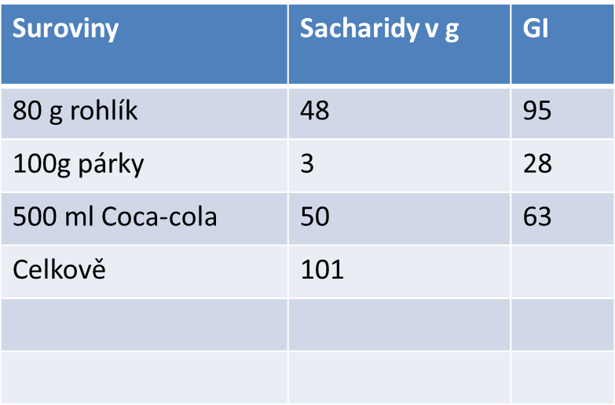
Úkoly
Vypočítejte GI pokrmu
  Pšeničný rohlík s párkem a Coca-cola

Slide 27
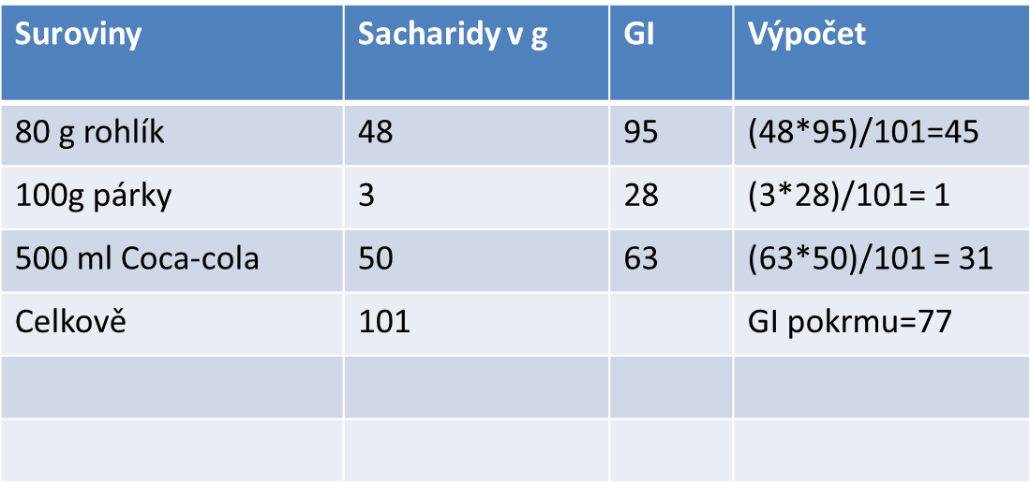
Úkoly

Slide 28
Ďakujem za pozornosť ☺

